Slide 1

Chào mừng
quý thầy cô đến dự giờ

Slide 2
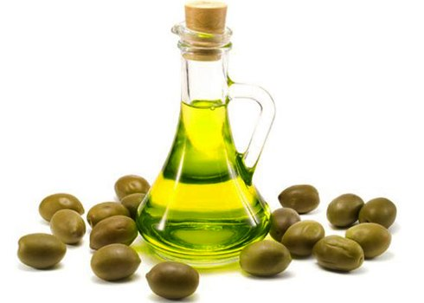
Bài 47. Chất béo

Slide 3
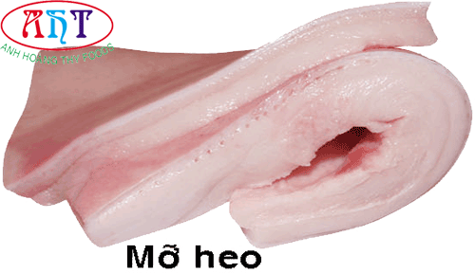
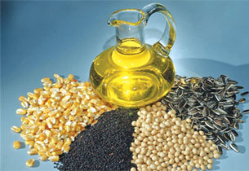
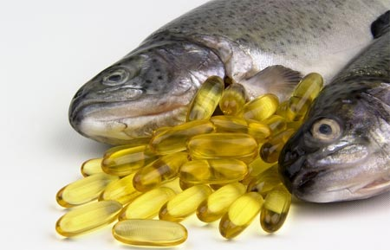
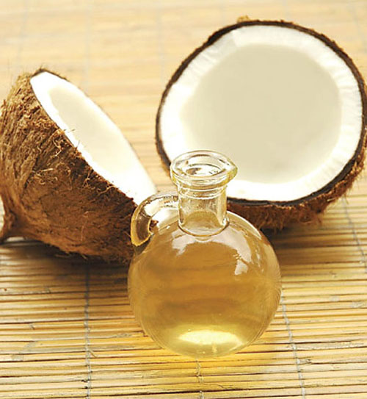

Slide 4
Năng lượng
(kJ/g)
40
20
So sánh năng lượng tỏa ra khi oxi hóa thức ăn
Chất béo
38
Chất đạm
Chất bột
19
17

Slide 5
Hoàn thành các câu sau đây bằng cách điền những từ thích hợp và chỗ trống
Chất béo ..(1).. tan trong nước nhưng (2) trong benzen, dầu hỏa.
Phản ứng xà phòng hóa là phản ứng …. (3) … este trong môi trường ..(4)... tạo ra ….. và …(5) .
c) Phản ứng của chất béo với nước trong môi trường axit là phản ứng …(6)… nhưng không phải là phản ứng …(7)…. .
xà phòng hóa
thủy phân
các muối của axit béo
không
kiềm
thủy phân
tan
glixerol

Slide 6
Hãy lựa chọn những phương pháp có thể làm sạch vết dầu ăn dính vào quần, áo .
1. Giặt bằng nước
2. Giặt bằng xà phòng
3. Tẩy bằng cồn 96º
4. Tẩy bằng giấm
5. Tẩy bằng xăng
Giải thích sự lựa chọn đó?

Slide 7
Hoàn thành các phương trình phản ứng
tº
HCl
1) (C₁₇H₃₅-COO)₃C₃H₅ + 3H₂O ? + ?
2) (C₁₇H₃₅-COO)₃C₃H₅ + 3KOH ? + ?
3) (C₁₇H₃₃-COO)₃C₃H₅ + 3H₂O ? + ?
4) ? + ? C₃H₅(OH)₃ + 3C₁₅H₃₁COONa
C₃H₅(OH)₃ + 3C₁₇H₃₅COOH
tº
C₃H₅(OH)₃ + 3 C₁₇H₃₅COOK
tº
_{Axit}
C₃H₅(OH)₃ + 3C₁₇H₃₅COOK
(C₁₅H₃₁-COO)₃C₃H₅ + 3NaOH
tº

Slide 8


